Slide 1


Εργαστήριο ψηφιακών πολιτικών
Τμήμα Οικονομικών και Εμπορικών Υποθέσεων
(3^{η} παρουσίαση)
Εισηγήτρια:
Ελένη Μακρυπίδη
Γραμματέας ΟΕΥ Α’
Ιούνιος 2020

Slide 2
Περίγραμμα εργαστηρίου
Σκιαγράφηση πλαισίου: Καθήκοντα Γραφείων ΟΕΥ , απαιτήσεις διεθνούς ανταγωνιστικότητας, εξαγωγικό προφίλ Ελλάδας
Λειτουργίες Γραφείων ΟΕΥ
Σχέδιο Δράσης Προώθησης των Εξαγωγών - Ψηφιακές Πολιτικές για την ενίσχυση της εξωστρέφειας
Εφαρμοζόμενες πρακτικές στους άξονες της Πληροφόρησης – Δικτύωσης – Προώθησης - Προβολής
Εργαλεία για την παροχή πληροφόρησης
Ομαδικές Παρουσιάσεις:
Επιλεγμένων ενοτήτων Oδηγού Eπιχειρείν – Κλάδου - προϊόντος ενδιαφέροντος στην ξένη αγορά ή Επιλεγμένων ενοτήτων Ετήσιας Έκθεσης – Κλάδου – προϊόντος ενδιαφέροντος στην ξένη αγορά

Slide 3
Σχέδιο Δράσης Προώθησης των Εξαγωγών – Πυλώνας Β’
Β. Ενδυνάμωση των
Δομών και λειτουργιών
της Οικονομικής
Διπλωματίας
Β1: Εκπόνηση οδηγών επιχειρηματικότητας
Β2: Αναβάθμιση λειτουργίας γραφείων Οικονομικών & Εμπορικών Υποθέσεων (ΟΕΥ)
Το Σύστημα Διαχείρισης Ποιότητας των Γραφείων ΟΕΥ

Slide 4
Το Σύστημα Διαχείρισης Ποιότητας
ISO 9001: διεθνώς αναγνωρισμένο πρότυπο για τη διαχείριση της ποιότητας
Παρουσιάστηκε το 1987 από τον οργανισμό International Organization for Standardization
Μοντέλο διοίκησης που εφαρμοζόμενο εξασφαλίζει την προσδοκώμενη ποιότητα στα προϊόντα / υπηρεσίες που προσφέρει ένας Οργανισμός, με στόχο την ικανοποίηση του πελάτη
Σεπτέμβριος 2015: Δημοσίευση του ISO 9001:2015

Slide 5
Πρότυπο ISO 9001 - Αρχές Διαχείρισης Ποιότητας
Πελατοκεντρική διαχείριση
Συμμετοχή και δέσμευση της διοίκησης
Ενεργός συμμετοχή του προσωπικού
Τυποποιημένες διαδικασίες
Συνεχής Βελτίωση
Αποφάσεις βασισμένες σε στοιχεία και στατιστικά
Διαχείριση σχέσεων με όλα τα εμπλεκόμενα μέρη

Slide 6
Πρότυπο ISO 9001: 2015 – Κύριες κατηγορίες απαιτήσεων
  Ηγεσία: καθοριστική συμμετοχή ανώτατης διοίκησης
  Σχεδιασμός: συνεχής λειτουργία ΣΔΠ – εντοπισμός κινδύνων και ευκαιριών
  Υποστήριξη: έλεγχος όλων των πόρων του Συστήματος
  Λειτουργία: κάλυψη συνόλου απαιτήσεων ΣΔΠ
  Αξιολόγηση απόδοσης: παρακολούθηση – μέτρηση διαδικασιών
  Βελτίωση: αξιολόγηση μη συμμόρφωσης – διορθωτικές ενέργειες

Slide 7
Το Σύστημα Διαχείρισης Ποιότητας στα Γραφεία ΟΕΥ
Γραφεία ΟΕΥ
  Στόχος η παροχή ποιοτικών και χρήσιμων υπηρεσιών στις ελληνικές επιχειρήσεις για την ενίσχυση της εξωστρέφειας.
  Τυποποίηση -> βελτίωση της ποιότητας των παρεχόμενων υπηρεσιών
Κεντρική Υπηρεσία
  Στόχος η καλύτερη λήψη αποφάσεων για την ενίσχυση της εξωστρέφειας.
  Τυποποίηση -> ομοιόμορφη καταγραφή δεδομένων -> καλύτερη πληροφόρηση -> καλύτερες αποφάσεις

Slide 8
ΣΔΠ - Χρονολόγιο
2009: Έναρξη εφαρμογής από τα Γραφεία ΟΕΥ του (ισχύοντος μέχρι σήμερα) πρόδρομου ΣΔΠ κατά ISO 9001:2008
2009-2020:
Εφαρμογή και βελτιώσεις – διορθωτικές ενέργειες στο ΣΔΠ
2023: Υλοποίηση Υποέργων ΙΙΙ και IV: Εσωτερικές επιθεωρήσεις -Ενέργειες δημοσιότητας - Ολοκλήρωση πιστοποίησης
2020: Διακήρυξη συνοπτικού διαγωνισμού «Τυποποίηση και Πιστοποίηση Διαδικασιών των υπηρεσιών που παρέχονται από τα Γραφεία Οικονομικών και Εμπορικών Υποθέσεων».
2021: Υλοποίηση Υποέργου ΙΙ: Πιστοποίηση Γραφείων ΟΕΥ

Slide 9
Το ΣΔΠ στα Γραφεία ΟΕΥ – Γενικές διεργασίες
ΓΕΝ.05
ΓΕΝ.10
ΓΕΝ.15
ΓΕΝ.20
ΓΕΝ.25
ΓΕΝ.30
Διορθωτικές - Προληπτικές Ενέργειες & Προτάσεις Βελτίωσης
Διαχείριση Εγγράφων Συστήματος Διαχείρισης Ποιότητας
Ανασκόπηση Συστήματος Διαχείρισης Ποιότητας
Στοχοθεσία Γραφείων ΟΕΥ - Δείκτες Μέτρησης Αποτελεσματικότητας & Αποδοτικότητας
Ευθύνες & Αρμοδιότητες
Εσωτερικές Επιθεωρήσεις Ποιότητας
ΓΕΝ.35
ΓΕΝ.40
ΓΕΝ.45
ΓΕΝ.50
ΓΕΝ.55
ΓΕΝ.60
Διαχείριση Αρχείων & Βάσεων Δεδομένων Συστήματος Διαχείρισης Ποιότητας
Εσωτερική & Εξωτερική Επικοινωνία
Εκπαίδευση Στελεχών
Διαχείριση Υποδομών και Εξοπλισμού
Αντιμετώπιση Παραπόνων
Μέτρηση Ικανοποίησης Ενδιαφερόμενων Μερών

Slide 10
Το ΣΔΠ στα Γραφεία ΟΕΥ – Επιχειρησιακές διεργασίες
ΕΠΙΧ.05
ΕΠΙΧ.10
ΕΠΙΧ.15
ΕΠΙΧ.20
Παρακολούθηση Οικονομικού Περιβάλλοντος Χώρας Διαπίστευσης
Πληροφόρηση - Εξυπηρέτηση Επιχειρήσεων & Φορέων
Προώθηση Εξαγωγών Ελληνικών Προϊόντων
Προσέλκυση Ξένων Επενδύσεων στην Ελλάδα
ΕΠΙΧ.25
Ελληνικό Σχέδιο Ανασυγκρότησης Βαλκανίων (ΕΣΟΑΒ), Αναπτυξιακή Συνεργασία & Ειδικά Χρηματοδοτικά Προγράμματα
ΕΠΙΧ.30
ΕΠΙΧ.35
ΕΠΙΧ.40
Ετήσιος Προγραμματισμός Δράσεων Γραφείου
Προμήθειες - Δαπάνες
Διαχείριση μη Συμμορφούμενων

Slide 11
Το Σύστημα Διαχείρισης Ποιότητας στα Γραφεία ΟΕΥ
    Ετήσια καταγραφή αιτημάτων ελληνικών επιχειρήσεων
    Εγχώριες Εταιρείες με ελληνική εταιρική συμμετοχή
    Έλληνες στελέχη εγχώριων επιχειρήσεων
    Κατάλογος οικονομικών εταίρων ελληνικών επιχειρήσεων
    Πηγές πληροφόρησης και ενημέρωσης
Απολογισμός δραστηριοτήτων
Επεξεργασία Αρχείων από ΚΥ
Feb
March
    Διεθνείς Εμπορικές Εκθέσεις
    Συμπλήρωση Κοινού Ημερολογίου Δράσεων Εξωστρέφειας για το επόμενο έτος
Jan
Προτάσεις βελτίωσης
April
Dec
May
Nov
Ετήσιος προγραμματισμός Δράσεων Γραφείων ΟΕΥ
Στόχοι & δείκτες Γραφείων ΟΕΥ
June
Απολογισμός Κοινού Ημερολογίου Α΄ εξαμήνου – Επικαιροποίηση δράσεων Β΄ εξαμήνου
Επικαιροποίηση Ετήσιας Έκθεσης Γραφείων ΟΕΥ
Επικαιροποίηση «Οικονομικού προφίλ χώρας» -
    Χρήσιμες Διευθύνσεις
Oct
Sept
July
August
Επικαιροποίηση Οδηγών Επιχειρείν

Slide 12
Το ΣΔΠ στα Γραφεία ΟΕΥ – Επιχειρησιακές διεργασίες
Ε.ΕΠΙΧ.10-01: Χρήσιμες Διευθύνσεις
ΕΠΙΧ.10
Εμπορικές Εκθέσεις (αρχείο excel)
ΕΠΙΧ.05
Ενημερωτικά Δελτία Οικονομικών & Επιχειρηματικών Ειδήσεων
Ετήσια Έκθεση
Έκτακτες Εκθέσεις
Ευκαιρίες Ανάπτυξης Επιχειρηματικών Δραστηριοτήτων
…
ΕΠΙΧ.15
Οδηγός Doing Business In
Κλαδικές μελέτες
Οικονομικό Προφίλ χώρας
ΕΠΙΧ.20
Ειδική Μελέτη Αναγνώρισης Εξωστρεφών Κλάδων Χώρας Αρμοδιότητας

Slide 13
Ετήσιες Εκθέσεις: Μελέτες περίπτωσης
(case studies)
Γραφεία ΟΕΥ
  Γιοχάνεσμπουργκ
  Καΐρου
  Μαδρίτης
  Οττάβας
  Παρισίου
  Σκοπίων
  Σύδνεϋ
  Τόκυο

Slide 14
Το ΣΔΠ στα Γραφεία ΟΕΥ – Γενικές διεργασίες
ΓΕΝ.35
ΓΕΝ.60
Κατάλογος Αιτημάτων από Ελλάδα (αρχείο excel)
Αξιολόγηση Παρεχόμενων Υπηρεσιών (ηλεκτρονική εφαρμογή)
Πηγές Πληροφόρησης – Ενημέρωσης (αρχείο excel)
Κατάλογος Οικονομικών Εταίρων Ελληνικών Επιχειρήσεων (αρχείο excel)
Κατάλογος εγχώριων εταιριών με ελληνική εταιρική συμμετοχή (αρχείο excel)
Κατάλογος Ελλήνων στελεχών εγχώριων επιχειρήσεων (αρχείο excel)
Ε.ΓΕΝ.60-02: Αξιολόγηση Επιχειρηματικής Αποστολής
Ε.ΓΕΝ.60-03: Αξιολόγηση Συμμετοχής σε Έκθεση

Slide 15
Το ΣΔΠ στα Γραφεία ΟΕΥ – Γενικές και Επιχειρησιακές διεργασίες
ΓΕΝ.10
ΕΠΙΧ.30
Στόχοι & Δείκτες Γραφείων ΟΕΥ (αρχείο excel)
Ε.ΕΠΙΧ.30-01: Ετήσιος Προγραμματισμός Δράσεων
Ημερολόγιο Δράσεων Εξωστρέφειας (αρχείο excel)
Ε.ΓΕΝ.10-01: Απολογισμός Δραστηριοτήτων Γραφείου
ΓΕΝ.10

Slide 16
Το ΣΔΠ στα Γραφεία ΟΕΥ
Προτεραιότητες
Στοχοθεσία
Υλοποίηση
Παρακολούθηση
Βελτίωση
Αποτελέσματα

Slide 17
Λειτουργίες Γραφείων ΟΕΥ - Πληροφόρηση
Τυποποίηση – Πιστοποίηση διαδικασιών Γραφείων ΟΕΥ (ISO)
 | 2019 | 2018 | 2017
1. Αιτήματα Ελληνικών Επιχειρήσεων | 7.450 | 7.824 | 8.431
2. Οδηγοί επιχειρείν | 47 | 42 | 37
3. Έρευνες αγοράς –Κλαδικές μελέτες και σημειώματα / για ξένες αγορές | 102 | 106 | 67
4. Ετήσιες εκθέσεις | 49 | 45 | 44
5. Λοιπά αρχεία πληροφόρησης για συνθήκες ανταγωνισμού στις ξένες αγορές | 3.698 | 3.646 | 2.667
www.agora.mfa.gr
Ειδική πρότυπη πληροφόρηση για τις συνθήκες ανταγωνισμού στις ξένες αγορές

Slide 18
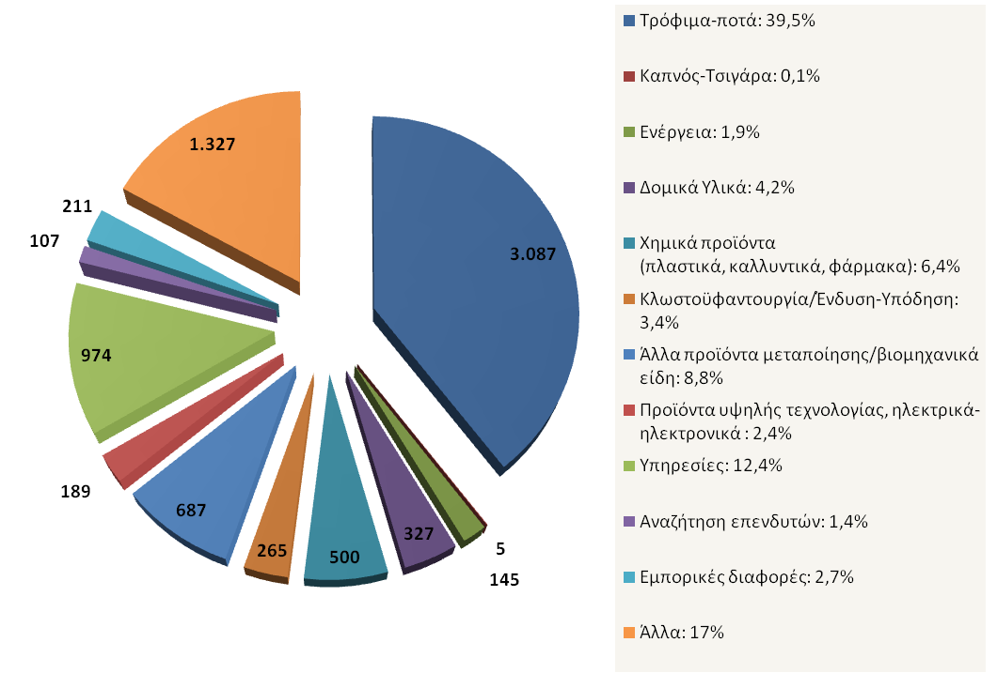
Λειτουργίες Γραφείων ΟΕΥ – Πληροφόρηση- Αιτήματα επιχειρηματικής πληροφόρησης 2018 ανά κλάδο

Slide 19
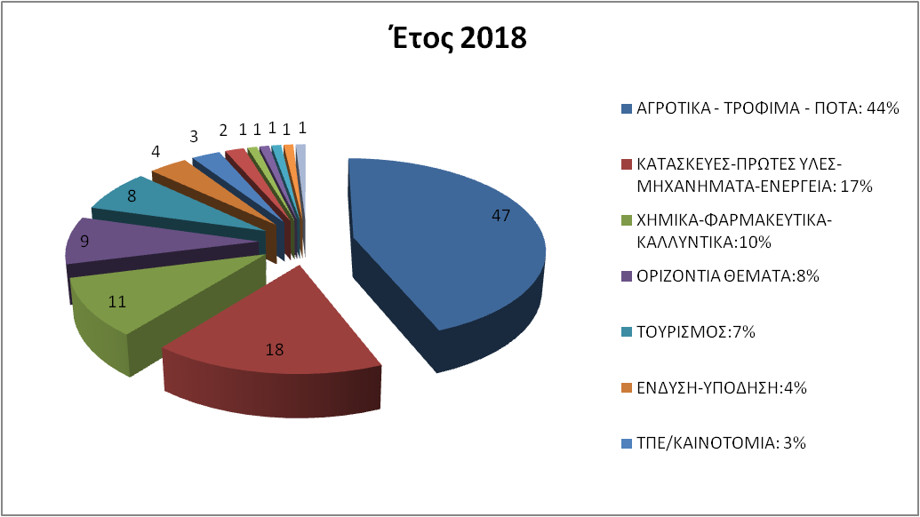
Λειτουργίες Γραφείων ΟΕΥ – Πληροφόρηση => Εξειδικευμένες μελέτες - σημειώματα ανά κλάδο προϊόντων / υπηρεσιών
Σύνολο: 107

Slide 20
Σχέδιο Δράσης Προώθησης των Εξαγωγών – Πυλώνας Γ’
Γ. Αποτελεσματικό σύστημα διοίκησης, ανάπτυξη συνεργειών
Γ1(β): Σύσταση Επιτροπής για τη βελτίωση του προγραμματισμού, της παρακολούθησης & αποτίμησης δράσεων εξωστρέφειας
Το Κοινό Ημερολόγιο Δράσεων Εξωστρέφειας

Slide 21
Λειτουργίες Γραφείων ΟΕΥ - Δικτύωση & Προβολή
Κοινό Ημερολόγιο Δράσεων Εξωστρέφειας
http://www.agora.mfa.gr/imerologio
Δράσεις που υλοποιούνται στο εξωτερικό ή στην Ελλάδα, από Έλληνες και ξένους θεσμικούς παράγοντες
Διεθνείς Εμπορικές Εκθέσεις (συλλογικές συμμετοχές)
Επιχειρηματικές Αποστολές – Β2Β
Εκδηλώσεις Προσέλκυσης Επενδύσεων
Επιχειρηματικά Συνέδρια , Σεμινάρια, Roadshows
Κατηγορίες δράσεων
Γραφεία ΟΕΥ, Υπουργεία, Περιφέρειες, κρατικοί και ιδιωτικοί παραγωγικοί φορείς, επιχειρήσεις
Πλήθος ξένων φορέων
Συμμετέχοντες
 | Έτος 2018 | Έτος 2019
Δράσεις # | 529 | 610
Ευρεία χαρτογράφηση συλλογικών δράσεων εξωστρέφειας

Slide 22
Κοινό Ημερολόγιο Δράσεων εξωστρέφειας
Αλληλοενημέρωση
Καταχώρηση σε εφαρμογή κοινής χρήσης των δράσεων των φορέων που είναι οριστικοποιημένες ως προς τον Τόπο, την Ημ/νία (εύρος διμήνου), το Διοργανωτή και το Είδος της εκδήλωσης
Διάχυση πληροφόρησης προς την επιχειρηματική κοινότητα
Ανάρτηση στο δημόσιο Ημερολόγιο http://www.agora.mfa.gr/imerologio
Δημιουργία προϋποθέσεων για τη συνένωση δυνάμεων συνεργαζόμενων φορέων /επιχειρήσεων με αποτέλεσμα την πιο έγκαιρη, στοχευμένη και αποτελεσματική οργάνωση των δράσεων
Ανάπτυξη Συνεργειών

Slide 23

Λειτουργίες Γραφείων ΟΕΥ - Δικτύωση & Προβολή
Κοινό Ημερολόγιο Δράσεων Εξωστρέφειας
Συνεργασίες για την οργάνωση Δράσεων | Δεκέμβριος 2017 | Δεκέμβριος 2018 | Δεκέμβριος 2019 | Ιούνιος 2020
Δράση που αναλαμβάνεται από έναν εμπλεκόμενο φορέα μόνο (Εκτός ΥΠΕΞ) | 173 | 226 | 240 | 34
Κοινή Δράση - συνεργασία μεταξύ ελληνικών Δημόσιων Φορέων | 5 | 69 | 88 | 20
Κοινή Δράση ελληνικών Δημόσιων - Ιδιωτικών φορέων (* για το 2019 και επιχειρήσεων) | 34 | 101 | 162 | 12
Αυτοτελής Δράση ΥΠΕΞ (σε συνεργασία μόνο με ξένους φορείς ή εταιρείες) | 45 | 122 | 120 | 7
Σύνολο | 257 | 518 | 610 | 73
610 Δράσεις για το έτος 2019 σε 69 χώρες (έτος 2018: 58 χώρες)
355 δράσεις στις οποίες ήταν αποφασιστική η συμβολή του ΥΠΕΞ (58,2%) (Άρτια Οργάνωση – Δικτύωση – Πληροφόρηση-Προβολή )
88 συνεργασίες μεταξύ των ελληνικών Δημόσιων Φορέων
162 συνεργασίες ΥΠΕΞ ελληνικών Δημόσιων - Ιδιωτικών φορέων
120 Αυτοτελείς δράσεις ΥΠΕΞ (σε συνεργασία μόνο με ξένους φορείς ή εταιρείες)

Slide 24
Στρατηγική ενίσχυσης της εξωστρέφειας – Σύνθεση - Στόχευση
Γραφεία ΟΕΥ
Αξιολόγηση αγορών
ISO
-Ημερολόγιο
Χώρες
Κλάδοι
Προτεραιότητες : Κλάδοι ανά χώρα

Slide 25
Αξιοποίηση στατιστικών στοιχείων εξαγωγικού εμπορίου
Για τον εντοπισμό σημαντικών, για τα ελληνικά εξαγωγικά συμφέροντα,
κλάδων – προϊόντων στην ξένη αγορά
Παρακολούθηση δυναμικών και σημαντικών ελληνικών εξαγώγιμων κλάδων - προϊόντων
Ποσοστό συμμετοχής ελληνικών κλάδων - προϊόντων στις εισαγωγές των
κλάδων-προϊόντων της ξένης αγοράς (αξία-ποσότητα)
Ποσοστό μεταβολής των εξαγωγών των ελληνικών προϊόντων στις αντίστοιχες εισαγωγές
της ξένης αγοράς ανά μονάδα προϊόντος -Κλάδοι/Προϊόντα με το μεγαλύτερο ποσοστό
αύξησης στις συνολικές εισαγωγές της ξένης αγοράς
Δείκτης δυναμικής τιμών εξαγωγών ανά μονάδα εξαγώγιμου προϊόντος (αξία/ποσότητα)
Αιτήματα επιχειρηματικής πληροφόρησης προς Γραφεία
Δράσεις εξωστρέφειας
Τάσεις και ευκαιρίες που εμφανίζονται στην αγορα, κ.α..
+ Ανταγωνισμός

Slide 26



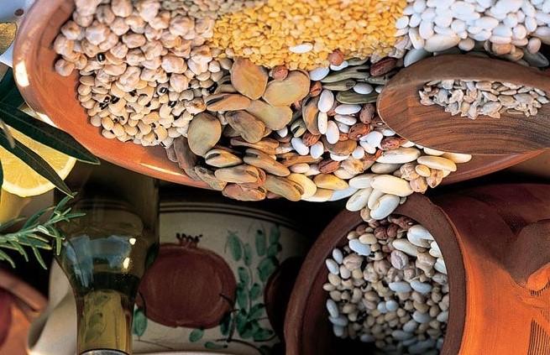
www.agora.mfa.gr
Θέλω να μάθω για τις Διεθνείς Αγορές ...
Ενημερωθείτε για τις
συνθήκες ανταγωνισμού και επιχειρηματικές ευκαιρίες σε 50 ξένες αγορές
Θέλω τακτική ενημέρωση ...
Εγγραφείτε στο προσωποποιημένο Newsletter
Θέλω να επικοινωνήσω με τον Εμπορικό Σύμβουλο ...
Συνδεθείτε με 59 Γραφεία Οικονομικών & Εμπορικών Υποθέσεων (ΟΕΥ) σε 50 χώρες
Θέλω να προβάλλω το προϊόν μου στο εξωτερικό ...
Ενημερωθείτε για συμμετοχή σε Διεθνείς Εμπορικές Εκθέσεις, Επιχειρηματικές αποστολές και 600+ δράσεις εξωστρέφειας από το κοινό Ημερολόγιο
Πώς να ξεκινήσω ... ;
Πείτε μας τι ψάχνετε στον Συνήγορο της Αγοράς
“Βγάλε την επιχείρησή σου στον κόσμο”

Slide 27
Εξαγωγές αγαθών ανά χώρα (χ.π.) – Οι πρώτοι 30 προορισμοί (2019)
α/α | Χώρες | Αξία 2019 | Αξία 2018 | Αξία 2017 | Αξία 2016 | Αξία 2015 | Γραφείο ΟΕΥ
 | Σύνολα | 23.127.250.776 | 21.986.938.060 | 19.885.421.422 | 18.549.107.853 | 18.206.726.923
1 | ΙΤΑΛΙΑ | 2.688.404.837 | 2.705.013.414 | 2.344.007.913 | 2.291.834.863 | 2.325.555.669 | ΝΑΙ
2 | ΓΕΡΜΑΝΙΑ | 2.191.941.002 | 2.037.835.548 | 1.983.202.356 | 1.897.465.495 | 1.817.516.055 | ΝΑΙ
3 | ΚΥΠΡΟΣ | 1.597.308.714 | 1.467.711.639 | 1.351.258.920 | 1.268.539.584 | 1.085.838.302 | ΝΑΙ
4 | ΒΟΥΛΓΑΡΙΑ | 1.398.862.005 | 1.397.724.489 | 1.313.593.383 | 1.209.119.535 | 1.159.822.816 | ΝΑΙ
5 | ΓΑΛΛΙΑ | 1.147.188.318 | 975.651.290 | 756.693.718 | 696.596.601 | 631.588.749 | ΝΑΙ
6 | Η Π Α | 1.070.039.382 | 1.159.520.569 | 886.833.917 | 889.593.973 | 988.183.845 | ΝΑΙ
7 | ΗΝΩΜΕΝΟ ΒΑΣΙΛΕΙΟ | 1.028.490.753 | 998.875.345 | 1.006.160.596 | 971.599.218 | 1.008.390.582 | ΝΑΙ
8 | ΡΟΥΜΑΝΙΑ | 1.013.372.193 | 938.494.958 | 853.143.093 | 759.633.688 | 720.593.878 | ΝΑΙ
9 | ΙΣΠΑΝΙΑ | 940.014.845 | 908.559.974 | 622.230.691 | 618.323.929 | 616.137.840 | ΝΑΙ
10 | ΤΟΥΡΚΙΑ | 874.509.607 | 746.728.573 | 878.307.466 | 721.806.906 | 835.467.719 | ΝΑΙ
11 | ΚΑΤΩ ΧΩΡΕΣ | 633.343.924 | 616.706.552 | 578.266.804 | 586.383.982 | 488.553.826 | ΝΑΙ
12 | ΠΟΛΩΝΙΑ | 487.271.870 | 483.714.328 | 446.301.504 | 387.170.985 | 332.996.387 | ΝΑΙ
13 | ΚΙΝΑ | 473.843.677 | 457.556.921 | 359.518.450 | 254.510.111 | 226.456.763 | ΝΑΙ
14 | ΒΕΛΓΙΟ | 463.510.502 | 386.873.745 | 380.485.945 | 337.392.572 | 342.237.294 | ΝΑΙ
15 | ΑΛΒΑΝΙΑ | 379.198.482 | 367.379.418 | 336.073.644 | 299.890.359 | 273.616.744 | ΝΑΙ
16 | ΑΥΣΤΡΙΑ | 285.884.104 | 270.788.467 | 228.324.578 | 197.440.269 | 187.494.944 | ΝΑΙ
17 | ΙΣΡΑΗΛ | 274.529.047 | 311.650.124 | 269.855.179 | 185.378.112 | 162.605.702 | ΝΑΙ
18 | ΔΗΜΟΚΡΑΤΙΑ ΤΗΣ ΤΣΕΧΙΑΣ | 253.344.564 | 219.920.430 | 222.469.138 | 200.092.651 | 187.183.629 | ΝΑΙ
19 | ΣΕΡΒΙΑ | 242.390.986 | 261.834.923 | 243.228.264 | 214.624.520 | 200.776.062 | ΝΑΙ
20 | ΑΙΓΥΠΤΟΣ | 226.035.251 | 183.014.852 | 169.594.672 | 171.356.494 | 196.717.290 | ΝΑΙ
21 | ΕΝΩΜΕΝΑ ΑΡΑΒΙΚΑ ΕΜΙΡΑΤΑ | 218.179.349 | 208.712.644 | 212.524.421 | 181.831.341 | 195.630.015 | ΝΑΙ
22 | ΟΥΓΓΑΡΙΑ | 205.607.535 | 166.176.111 | 138.394.132 | 126.641.594 | 107.859.794 | ΝΑΙ
23 | ΣΟΥΗΔΙΑ | 192.805.132 | 187.608.639 | 173.115.224 | 167.458.616 | 162.780.918 | ΝΑΙ
24 | ΑΥΣΤΡΑΛΙΑ | 188.414.163 | 158.156.873 | 150.956.346 | 128.298.439 | 137.791.855 | ΝΑΙ
25 | ΡΩΣΙΑ | 186.926.875 | 204.051.881 | 208.632.079 | 194.110.403 | 197.029.821 | ΝΑΙ
26 | ΔΑΝΙΑ | 177.099.712 | 177.647.202 | 180.442.852 | 155.410.839 | 117.821.013
27 | ΠΟΡΤΟΓΑΛΙΑ | 176.459.397 | 181.563.089 | 146.469.820 | 152.144.882 | 136.293.076 | ΝΑΙ
28 | ΒΟΡΕΙΑ ΜΑΚΕΔΟΝΙΑ | 176.459.397 | 279.731.704 | 245.324.832 | 231.802.079 | 224.771.743 | ΝΑΙ
29 | ΜΕΞΙΚΟ | 170.209.679 | 160.560.633 | 164.948.655 | 170.263.066 | 169.942.697
30 | ΦΙΝΛΑΝΔΙΑ | 165.394.332 | 171.135.302 | 132.688.103 | 150.992.009 | 181.043.552
Γραφεία ΟΕΥ σε χώρες που αντιπροσωπεύουν τον προορισμό του 90% των ελληνικών εξαγωγών χ.π.
και το 87% μ.π. για την εξεταζόμενη πενταετία

Slide 28
Εξαγωγές αγαθών ανά χώρα (χ.π.) – Οι πρώτοι 30 προορισμοί με Γρ.ΟΕΥ

Slide 29
Εξαγωγές αγαθών ανά χώρα (χ.π.) – Οι πρώτοι 30 προορισμοί με Γρ.ΟΕΥ

Slide 30
Βάσεις δεδομένων για άντληση στατιστικών στοιχείων
EUROSTAT
https://ec.europa.eu/eurostat/data/database
https://ec.europa.eu/eurostat/web/international-trade-in-services/data/database
https://ec.europa.eu/eurostat/web/international-trade-in-services/overview
ΤτΕ
https://www.bankofgreece.gr/statistika/ekswterikos-tomeas
https://www.bankofgreece.gr/statistika/ekswterikos-tomeas/ameses-ependyseis
UN
https://comtrade.un.org/data
WTO (data.wto.org), IMF (www.imf.org/en/Data)

Slide 31
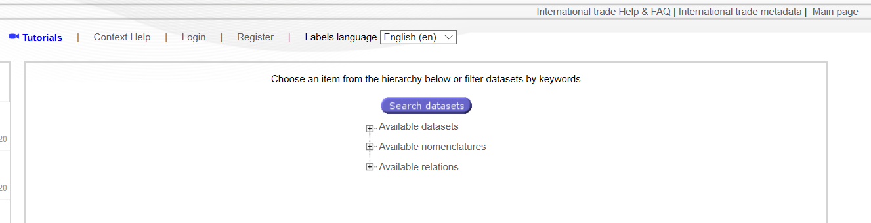
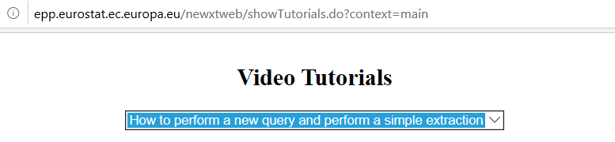
Άντληση στατιστικών στοιχείων εξαγωγικού εμπορίου από την
EUROSTAT - Easy Comext
http://epp.eurostat.ec.europa.eu/newxtweb/
http://epp.eurostat.ec.europa.eu/newxtweb/assets/help_en.htm#main

Slide 32
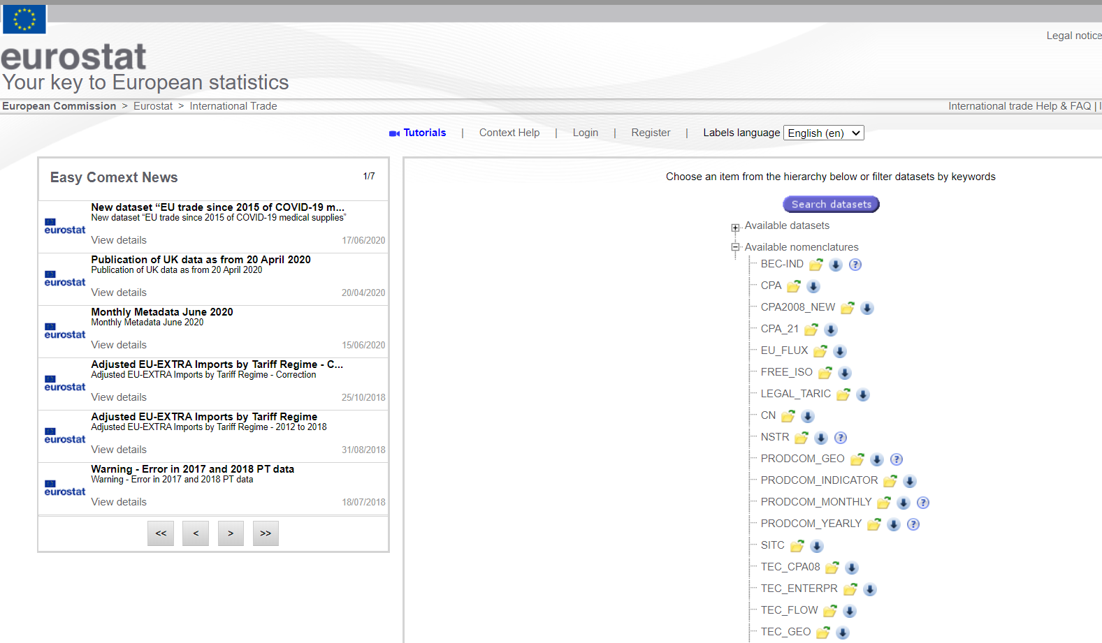
Άντληση στατιστικών στοιχείων εξαγωγικού εμπορίου από την
EUROSTAT - Easy Comext
http://epp.eurostat.ec.europa.eu/newxtweb/

Slide 33
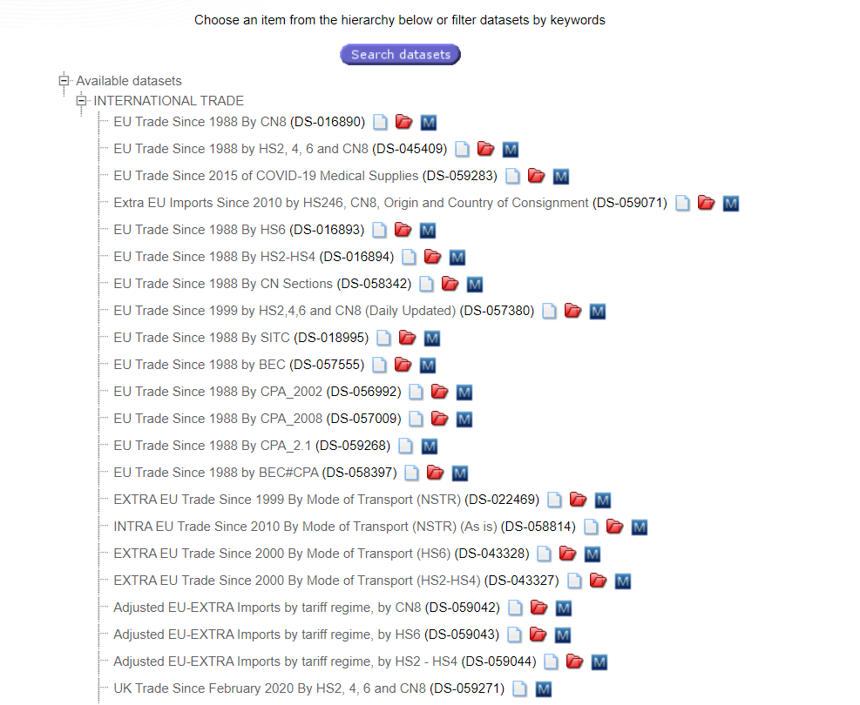
Άντληση στατιστικών στοιχείων εξαγωγικού εμπορίου από την
EUROSTAT - Easy Comext
http://epp.eurostat.ec.europa.eu/newxtweb/

Slide 34
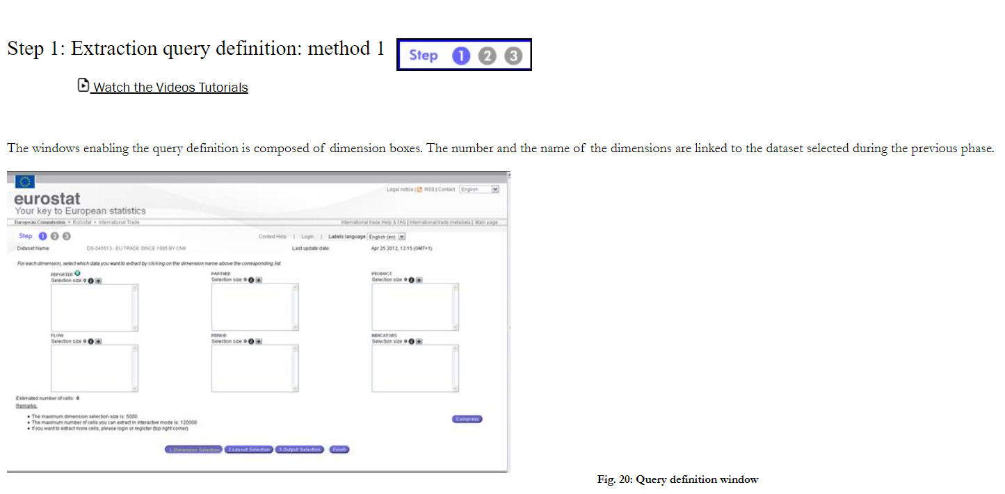
Άντληση στατιστικών στοιχείων εξαγωγικού εμπορίου από την
EUROSTAT - Easy Comext
http://epp.eurostat.ec.europa.eu/newxtweb/assets/help_en.htm#step1

Slide 35
Ευχαριστώ για την προσοχή σας!

